Slide 1
Министерство образования, науки и молодежной политики Нижегородской области
Феномен «суицид».
Как построить разговор с ребенком?
Центр психологической безопасности и профилактики деструктивных явлений среди детей и молодежи в Нижегородской области

Slide 2
Цель
- обучение педагогического состава навыкам просветительской и профилактической работы по тематике «суицид» с несовершеннолетними.

Slide 3
План
Статистика подростковых суицидов в России
Причины. Что толкает ребенка на фатальный поступок?
Профилактика суицида
Как помочь ребенку?
Обучение школьников навыкам саморегуляции
Куда может обратиться несовершеннолетний в трудной ситуации?
Построение диалога с ребенком и его родителями

Slide 4
Статистика
По данным Следственного комитета, в России в 2021 году произошло 753 детских самоубийства (что на 37,4% больше по сравнению с 2020 годом, когда таких случаев было зафиксировано 548)
170 попыток детского суицида было совершено в Нижегородской области за 2021 год
В 2022 году Россия занимает девятое место в мире по числу самоубийств. На сто тысяч населения было зафиксировано более 25 случаев суицида

Slide 5
Министерство образования, науки и молодежной политики Нижегородской области
Центр психологической безопасности и профилактики деструктивных явлений среди детей и молодежи в Нижегородской области
Причины
1.Проблемы в семье
2.Проблемы в школе
3.Коммуник- ативная сфера
4.Личностные достижения
5.Неразделен- ная любовь
6.МОДА

Slide 6
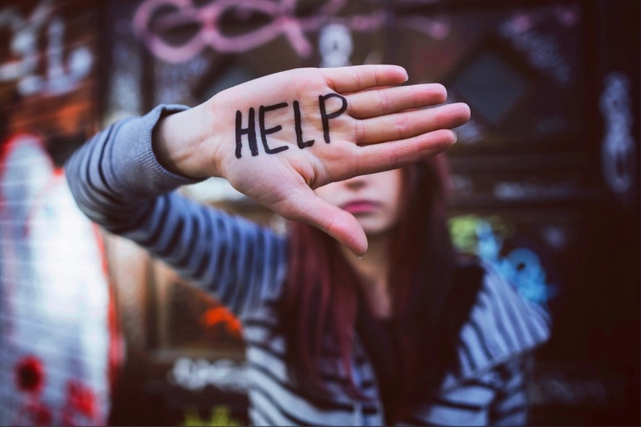
Министерство образования, науки и молодежной политики Нижегородской области
Центр психологической безопасности и профилактики деструктивных явлений среди детей и молодежи в Нижегородской области
Профилактика
Дать возможность высказаться и быть услышанным (можно навредить токсичным позитивом). Цель: «вылить» всё!
Обратиться за помощью к психологу, психиатру
При необходимости – перевести в другую школу
Прислушиваться к желаниям ребенка (какую одежду носить, с кем общаться, какими увлечениями заниматься)
Обеспечить хобби (особенно спорт!)

Slide 7
Министерство образования, науки и молодежной политики Нижегородской области
Лекция
«Ты не один»
Центр психологической безопасности и профилактики деструктивных явлений среди детей и молодежи в Нижегородской области

Slide 8
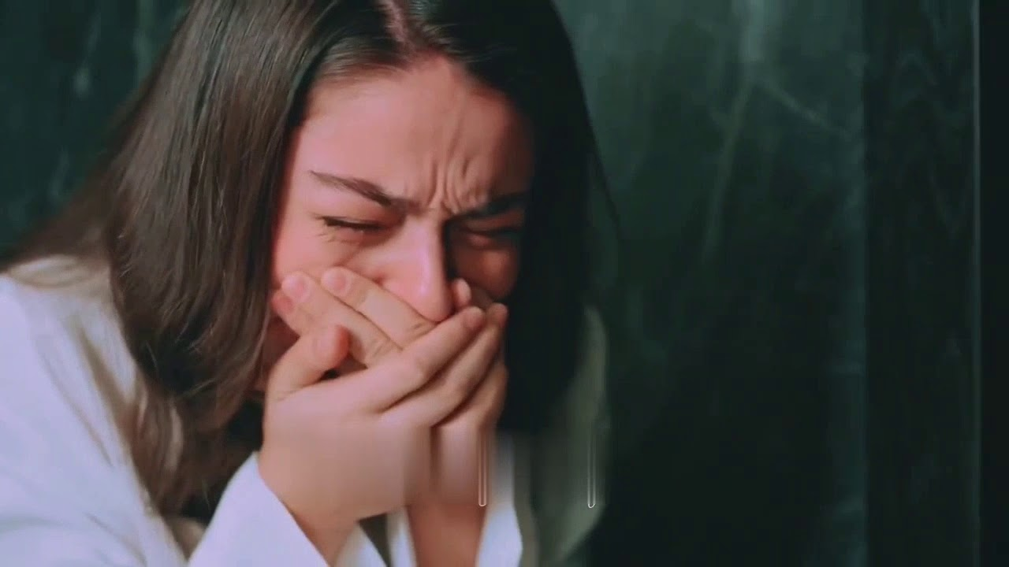
Министерство образования, науки и молодежной политики Нижегородской области
Центр психологической безопасности и профилактики деструктивных явлений среди детей и молодежи в Нижегородской области
Поведенческие признаки
Сильная тревожность и панические атаки
Длительное пониженное настроение (более месяца)
Повышенная нервная возбудимость, раздражительность, агрессивность
Чувство вины, понижение самооценки
Быстрая утомляемость, вялость, отсутствие сил на учебу и социальную жизнь, равнодушие к прежним интересам
Избегание общения, замкнутость
Проблемы со сном (бессонница или постоянное желание спать)
Проблемы с питанием (переедание или отсутствие аппетита)
Отчаяние, частый плач
Неоднократное обращение к теме смерти, через искусство, литературу
Рост употребления алкоголя, наркотиков
Восприятие текущей ситуации как кризисной («проблемы, которые невозможно решить»)

Slide 9
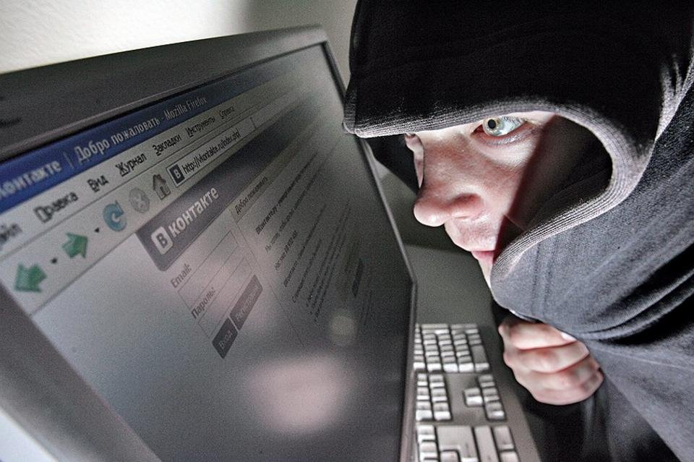
Министерство образования, науки и молодежной политики Нижегородской области
Центр психологической безопасности и профилактики деструктивных явлений среди детей и молодежи в Нижегородской области
Деструктивные сообщества

Slide 10
Министерство образования, науки и молодежной политики Нижегородской области
Центр психологической безопасности и профилактики деструктивных явлений среди детей и молодежи в Нижегородской области
Куда обратиться?
Характер запроса | Куда можно обратиться
Проблемы межличностных отношений: с родителями, с друзьями, в школе, в отношениях Тревожность, панические атаки Депрессивные состояния Частая смена настроений Нарушение сна, аппетита | ГБУДО центр психолого-педагогической, медицинской и социальной помощи (ул. Красных Партизан, 8 А литер Б) 8(831) 215-04-66 (время для звонков: понедельник - пятница с 9.00 до 18.00 ч.)

Slide 11
Министерство образования, науки и молодежной политики Нижегородской области
Центр психологической безопасности и профилактики деструктивных явлений среди детей и молодежи в Нижегородской области
Куда обратиться?
Характер запроса | Куда можно обратиться
Агрессия к окружающим Агрессия/ненависть к себе | Центр психологической безопасности и профилактики деструктивных явлений среди детей и молодежи 8(831) 274-65-61 (время для звонков: понедельник - пятница с 8.30 до 17.00 ч.)

Slide 12
Министерство образования, науки и молодежной политики Нижегородской области
Центр психологической безопасности и профилактики деструктивных явлений среди детей и молодежи в Нижегородской области
Куда обратиться?
Характер запроса | Куда можно обратиться
Самоповреждения, суицидальные намерения Невозможность себя контролировать | Консультативно-диагностический центр по охране психологического здоровья детей и подростков (ул.Семашко, 37) – для несовершеннолетних 8(831) 233-10-55 Врачи-психиатры в психоневрологических диспансерах по месту прописки Ленинский, Канавинский районы: 8(831)282-33-21 (доб.601) Сормовский, Московский район: 8(831)282-33-24 (доб.701) Автозаводский район: 8(831)282-33-26 (доб.801) Нижегородский, Советский, Приокский районы: 8(831) 436-00-22, 8(831) 419-24-76 Нижегородская область: +7 (831) 466-71-33; +7 (831) 466-00-41

Slide 13
Министерство образования, науки и молодежной политики Нижегородской области
Центр психологической безопасности и профилактики деструктивных явлений среди детей и молодежи в Нижегородской области
Куда обратиться?
Характер запроса | Куда можно обратиться
Экстренный случай, кризисная жизненная ситуация | Телефоны экстренной психологической помощи для детей и подростков 8(831) 215-04-66 8(495) 989-50-50 8(800) 200-01-22 (круглосуточно)

Slide 14
Министерство образования, науки и молодежной политики Нижегородской области
Центр психологической безопасности и профилактики деструктивных явлений среди детей и молодежи в Нижегородской области
Токсичный позитив

Slide 15
Министерство образования, науки и молодежной политики Нижегородской области
Центр психологической безопасности и профилактики деструктивных явлений среди детей и молодежи в Нижегородской области
Как НЕ нужно поддерживать:
«думай позитивно»
«другим хуже, чем тебе»
«всё не так уж и плохо»
«будь счастлив(а)»
«просто улыбнись»
«это ерунда»
«ты переживаешь по пустякам»
«у тебя много вещей, о которых другие могут только мечтать»
«могло быть и хуже»

Slide 16
Министерство образования, науки и молодежной политики Нижегородской области
Центр психологической безопасности и профилактики деструктивных явлений среди детей и молодежи в Нижегородской области
Почему лучше избегать токсичный позитив:
Заставляет человека чувствовать себя виноватым за своё состояние
Инвалидирует эмоции
Обесценивает чувства, человек чувствует себя брошенным
Увеличивает чувство стыда и вины
Усугубляет симптомы депрессии или других ментальных расстройств
Повышает социальное непонимание
Отводит от реального решения проблемы

Slide 17
Министерство образования, науки и молодежной политики Нижегородской области
Центр психологической безопасности и профилактики деструктивных явлений среди детей и молодежи в Нижегородской области
Давай лучше так:
По возможности будь рядом
Принятие состояния человека, не обесценивай его чувства
Поддержи человека искренне
Говори без осуждения
Спроси, чем можно было бы помочь
Отвлеки внимание от проблемы, подари ему позитивные эмоции, порадуй чем-либо
Вместе извлеките смысл из ситуации и поставьте позитивную цель на будущее

Slide 18
Министерство образования, науки и молодежной политики Нижегородской области
Центр психологической безопасности и профилактики деструктивных явлений среди детей и молодежи в Нижегородской области
Как можно поддержать человека:
«я тебя понимаю»
«все твои чувства – это нормально»
«тебя любят, тебя ценят, ты важный человек»
«да, плохие ситуации иногда бывают частью нашей жизни»
«я буду с тобой, несмотря ни на что»
«твои эмоции вполне оправданы»
«да, тебе сейчас трудно, но всё проходит, и этот тяжелый период тоже пройдет»
«я готов тебя выслушать»
«чем я могу тебя порадовать?»
«ты знаешь, что всегда можешь обратиться ко мне за помощью»

Slide 19
Министерство образования, науки и молодежной политики Нижегородской области
Центр психологической безопасности и профилактики деструктивных явлений среди детей и молодежи в Нижегородской области
Центр психологической безопасности и профилактики деструктивных явлений среди детей и молодежи в Нижегородской области
г. Нижний Новгород, ул. Генерала Ивлиева, 30
Email: сpb@niro.nnov.ru
тел.: +7(831)274-65-61

